Slide 1
Uvod v osnove didaktike matematike
(izročki za predavanja pri predmetu osnove didaktike matematike, 2. l., DU, matematika z vezavami)
Prof. dr. Tatjana Hodnik

Slide 2
Napoved vsebine
Izhodišča/okvir pouka matematike (zavezujoča in druga)
Splošni cilji pouka matematike
Primer razvijanja matematičnega pojma (deljenje naravnih števil)
Analiza izbranega učnega gradiva za obravnavo deljivosti na predmetni stopnji
Slovarček terminov za študij članka Instruction for abstraction

Slide 3
Izhodišča/okvir pouka matematike (zavezujoča in druga)
Predmetnik osnovne šole Predmetnik-za-osnovno-solo.pdf (gov.si)
Učni načrt osnovne šole Programi in učni načrti v osnovni šoli | GOV.SI
Učenci s posebnimi potrebami Tabela-ucenci-s-posebnimi-potrebami-2015-22.xlsx (live.com)
Preverjanja znanja iz matematike

Slide 4
  Preverjanja znanja iz matematike
  Domače
NPZ
Nacionalno preverjanje znanja se opravlja pisno. Učenec ga opravlja v šoli, v katero je vključen. Opravljajo ga na isti dan ob isti uri:
- vsi učenci osnovne šole v Republiki Sloveniji v 6. in 9. razredu,
- prijavljeni učenci priseljenci iz drugih držav, ki so prvič vključeni v osnovno šolo v Republiki Sloveniji v 6. oziroma 9. razredu,
- prijavljeni učenci 6. in 9. razreda, ki se izobražujejo v prilagojenem programu z nižjim izobraževalnim standardom in
- prijavljeni odrasli, ki so vpisani v program osnovne šole za odrasle v 6. oziroma 9. razredu.
Splošne informacije - Nacionalno preverjanje znanja (ric.si)

Slide 5
  Mednarodno preverjanje znanja iz matematike
TIMSS
TIMSS 2023: Prvo popolnoma digitalno merjenje znanja TIMSS (Trends in International Mathematics and Science Study) je dolgoletna mednarodna študija znanja matematike in naravoslovja v četrtem in osmem razredu, ki od leta 1995 vsaka štiri leta zbira podatke o trendih v znanju učencev po svetu.
Približno 70 držav podatke o trendih TIMSS že dlje časa uporablja za spremljanje učinkovitosti svojih izobraževalnih sistemov in vse več držav se jim pridružuje z vsakim naslednjim merjenjem znanja.
Slovenija razpolaga s trendi znanja od leta 1995 do leta 2015. TIMSS 2023, prva izvedba popolnoma digitalnega merjenja znanja, je prelomna študija v 28-letni zgodovini TIMSS. Pionirski prehod na digitalne preizkuse znanja je polovica sodelujočih držav opravila že z izbiro možnosti digitalnega merjenja znanja s sodelovanjem v TIMSS 2019. Ker se je metoda izkazala za uspešno, je naslednje merjenje v letu 2023 v celoti le digitalno za vse sodelujoče države.
Microsoft Word - Izhodišča TIMSS 23 slo final.docx (arnes.si)

Slide 6
PISA
Program mednarodne primerjave dosežkov učencev in učenk PISA (Programme for International Student Assessment) je obsežen in dolgoročen projekt primerjanja znanja in spretnosti 15-letnih mladostnikov iz držav članic OECD (Organizacije za ekonomsko sodelovanje in razvoj) ter držav partneric. Raziskava PISA 2021 je osmi cikel tega projekta, kjer je že tretjič poudarjeno področje matematična pismenost, manj poudarjeni pa bralna in naravoslovna pismenost. Dodatno, četrto področje merjenja, je tokrat ustvarjalno mišljenje.
Pedagoški institut | PISA 2021/PISA 2022 (pei.si)

Slide 7
Priporočila za strokovni razvoj
Slovenske revije: Matematika v šoli, Sodobna pedagogika, Pedagoška obzorja
Tuje revije in knjige – seznam bo posredovan sproti oz. bodo poglavja v pdf obliki v spletni učilnici (npr. Mathematics Teacher, Teaching Mathematics…)
Izmenjava idej učiteljev in strokovnjakov: konferenca KUPM, srečanja DMFA, magistrska dela
Spletne strani s področja, npr. NRICH Primary Students (maths.org)
Vaši predlogi: _____________________________________________
__________________________________________________________
__________________________________________________________

Slide 8
Splošni cilji pouka matematike – namen poučevanja matematike (UN, 2011)
razvijajo matematično mišljenje: abstraktno-logično mišljenje in geometrijske predstave;
oblikujejo matematične pojme, strukture, veščine in procese ter povezujejo znanje znotraj matematike in tudi širše;
razvijajo uporabo različnih matematičnih postopkov in tehnologij;
spoznavajo uporabnost matematike v vsakdanjem življenju;
spoznavajo matematiko kot proces ter se učijo ustvarjalnosti in natančnosti;
razvijajo zaupanje v lastne (matematične) sposobnosti, odgovornost in pozitiven odnos do dela in matematike;
spoznavajo pomen matematike kot univerzalnega jezika;
sprejemajo in doživljajo matematiko kot kulturno vrednoto.

Slide 9
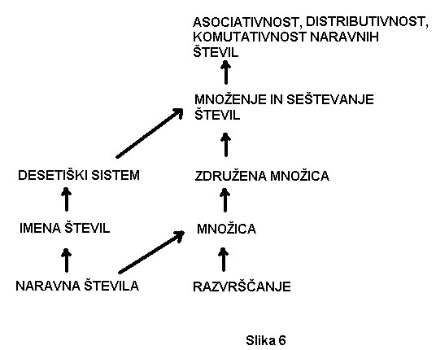
Dodatna pojasnila nekaterih splošnih ciljev
Primer strukture za naravna števila (2. alineja pri splošnih ciljih)

Slide 10
Kulturne vrednote (zadnja alineja pri splošnih ciljih)
Kulturne vrednote so ključna načela, na katerih temelji družba. Te vrednote vključujejo tradicije, jezik, verovanja, običaje, umetnost, literaturo in zakone.
Primeri kulturnih vrednot so spoštovanje starejših, družinske vrednote, individualizem in egalitarizem.
Kulturne vrednote se prenašajo iz generacije v generacijo, kar zagotavlja kontinuiteto tradicije v skupini ljudi. Lahko se prenašajo tudi prek medijev.
IPSOS dr. Kristijan Musek Lesnik (glej izpolnitvene vrednote)

Slide 11
V osnovni šoli v skladu z naštetimi splošnimi cilji razvijamo (UN, 2011):
poznavanje, razumevanje, uporabo matematičnih pojmov in povezav med njimi ter izvajanje in uporabo postopkov;
sklepanje, posploševanje, abstrahiranje, raziskovanje in reševanje problemov;
razumevanje in uporabo matematičnega jezika (branje, pisanje in sporočanje matematičnih besedil, iskanje matematičnih virov in njihovo upravljanje);
zbiranje, urejanje, strukturiranje, analiziranje, predstavljanje podatkov ter interpretiranje in vrednotenje podatkov oziroma rezultatov;
uporabo informacijsko-komunikacijske tehnologije.
V UN so opredeljeni še operativni cilji in vsebine.

Slide 12
K navedenim splošnim ciljem lahko dodamo tudi (Orton, Wain, 1994)
Učenje matematike je smiselno/pomembno, ker
- ima veliko vrednost kot miselna disciplina/usposablja um;
- ima svojo lepoto in čarobnost;
- je v nenehno spreminjajočem se svetu večna in trdna;
je zgodovina matematike zgodovina človeštva. (Od Sumercev naprej je poznan razvoj matematike: okrog 2600 let pred našim štetjem in naprej, so Sumerci zapisali glinaste tablice s tabelami za množenje, se ukvarjali z geometrijskimi problemi in s problemi deljenja. Med 2700 - 2300 pred našim štetjem je znan prvi abak. Sumerci so bili prvi, ki so uporabili pozicijski številski sistem.).

Slide 13
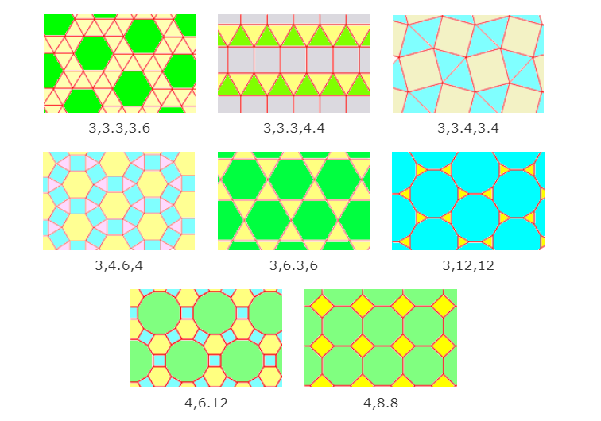
Nekaj primerov ponazoritve čarobnosti matematike

Slide 14

Maurits Cornelis Escher (1898 - 1972)
Escher Gallery Picture 5 (tessellations.org)

Slide 15
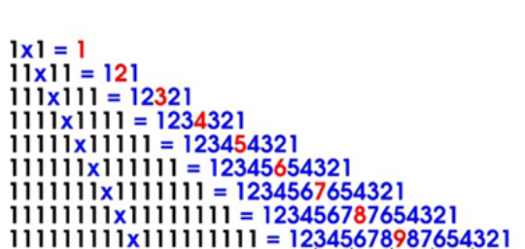
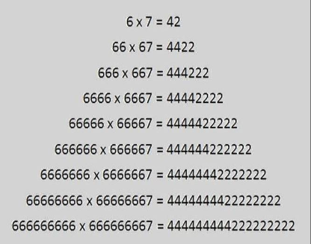
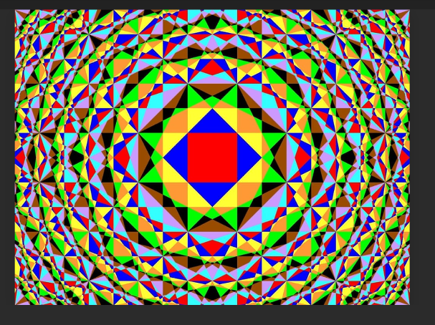

Slide 16


Waclaw Szpakowski (1883 – 1973)

Slide 17
Primer razvijanja pojma deljenje z naravnimi števili v osnovni šoli
Razredna stopnja
Dve vrsti deljenja
Predmetna stopnja
Deljenje z večmestnim deliteljem
Deljenje pri poštevanki
Ostanek pri deljenju
Deljenje z enomestnim deliteljem
Deljenje z dvomestnim deliteljem
Delitelji naravnega števila
Pravila za deljivost z 2, s 5, s 3, z 9 in 10
Sestavljeno število, praštevilo
Prafaktorji, največji skupni delitelj, najmanjši skupni večkratnik
Tuji si števili
Pravila za deljivost s 4, 8 in s potenco št. 10

Slide 18
Slovarček terminov za študij članka Teaching mathematical concepts: Instruction for abstraction (v dokumentu so ključne besede in deli besedila obarvani rumeno)
White, P., Mitchelmore, M. C. (2010) Teaching mathematical concepts: Instruction for abstraction. Mathematical thinking and learning 12(3), 205-226. (dostopen v spletni učilnici predmeta)
Abstracting – proces abstrahiranja (ozaveščanje podobnosti izkušenj)
Abstraction – abstrakcija, pojem
Elementary mathematics learning – učenje osnovnošolske matematike
Fundamental mathematical concepts – temeljni matematični pojmi
Addition – seštevanje
To count on – šteti od prvega seštevanca naprej
Mental object – miselni objekt, pojem

Slide 19
Recognising the similarities – prepoznavanje podobnosti
Irreversible – ireverzibilen, nepovraten
Empirical abstraction – empirična abstrakcija (osnovana na materialni realnosti)
To reify – objektificirati (objektifikacija – pojem se objektificira, postane manj vezan ali nevezan na materialno realnost)
Context – kontekst
Area – ploščina
Rate of change – razmerje, odvisnost dveh spremenljivk

Slide 20
Later mathematics –pri nas matematika na predmetni stopnji
Formal mathematics – formalna matematika (manj ali nevezana na materialno realnost; lahko pa v temelju na njej osnovana)
Precise mathematical concept – natančen, nedvoumen matematični pojem
Abstract-general – na empiričnem abstrahiranju osnovano
Abstract-apart – od empiričnega abstrahiranja ločeno
Tradicional teaching – tradicionalno poučevanja (zelo nedoločen pojem, ki se mu bomo izogibali)

Slide 21
Concrete experience – izkušnja v materialnem svetu
New Maths – moderna matematika (1950-1970, začetki v ZDA, zaradi ti. ‚Sputnikove krize‘ – želeli so bistveno izboljšati matematično znanje, da bi bili konkurenčni Rusom)
Constructivism – konstruktivizem (temu se bomo posvetili v nadaljnjih predavanjih)
Connected mathematics – povezovalna matematika (glej npr. Michigan State University za razlago; o takih projektih, ki so predvsem značilni po novem poimenovanju, ne prinašajo pa bistvenih novosti, bomo še govorili)

Slide 22
Activity method – aktivna metoda (razmislite, katere so te metode, katere pa niso)
Multibase Arithmetic Block – modeli desetiških enot
Perceptual variability – predstavna spremenljivost (o Dienesovih principih poučevanja matematike se bomo podrobneje podučili)
Familiarisation – seznanjanje (s pojmom)
Similarity recognition – prepoznavanje podobnosti
Reification – objektifikacija
Application – uporaba

Slide 23
RME (realistic mathematics education)– realistično matematično izobraževanje
Mathematical abstraction – matematična abstrakcija (nasprotje/nadgradnja empirične abstrakcije)
Generalisation - posplošitev

Slide 24
Literatura
Učni načrt za matematiko, 2011
Orton, A., Wain, G. (1994) Issues in teaching mathematics. Cassel Education.
White, P., Mitchelmore, M. C. (2010) Teaching mathematical concepts: Instruction for abstraction. Mathematical thinking and learning 12(3), 205-226.

